Slide 1
BAB 1 SENI RUPA TERAPAN
Penerbit Erlangga

Slide 2
Standar Kompetensi | Kompetensi Dasar
1. Mengapresiasi karya seni rupa. | 1.1 Mengidentifikasi keunikan gagasan dan teknik dalam karya seni rupa terapan. 1.2 Menampilkan sikap apresiatif terhadap keunikan gagasan dan teknik dalam karya seni rupa terapan di wilayah Nusantara.

Slide 3
PERIODISASI SENI RUPA MANCANEGARA
Seni Rupa Zaman Prasejarah
Karya-karya seni rupa zaman prasejarah ini misalnya gerabah dengan ornamen hias tertentu, patung leluhur masyarakat, dan gambar-gambar di dinding gua.
Pada akhir abad ke-19 hingga awal abad ke-20, di beberapa tempat ditemukan hasil seni yang dianggap paling tua hingga saat ini, yaitu lukisan-lukisan pada dinding-dinding gua di Prancis Selatan dan Spanyol Utara. Lukisan-lukisan yang dibuat oleh manusia prasejarah tersebut berupa gambar-gambar binatang perburuan.

Slide 4
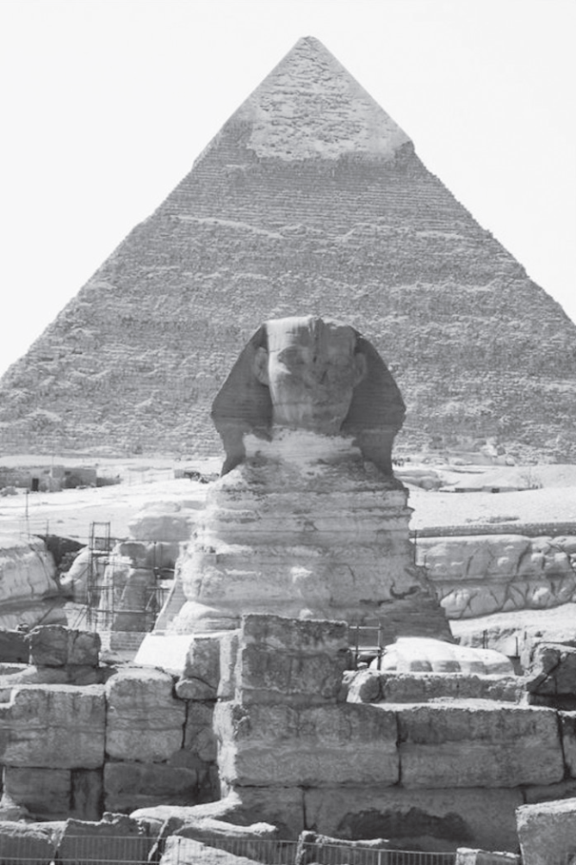
Seni Rupa Bangsa-Bangsa Kuno
Mesir Kuno
Piramida, spinks, huruf hieroglif, obelisk, kapal laut besar, dan bangunan pemujaan.
Spinks

Slide 5
Babilonia
Ketika diperintah oleh Hammurabi, Undang-Undang Kerajaan Babilonia dipahatkan dalam bentuk tulisan paku pada sebuah tugu.
Asiria
Relief dan gambar yang menunjukkan kekuasaan, keperkasaan para prajurit, dan senjata perang.
Yunani dan Romawi
Karya-karya seni rupa dan arsitektur Yunani Kuno sampai saat ini masih banyak dijadikan sumber inspirasi bagi bangunan-bangunan di berbagai belahan dunia, terutama dalam bentuk tiang penyangga atap.

Slide 6
Seni Rupa Abad Pertengahan
Ciri khas karya seni rupa zaman ini adalah adanya keterikatan terhadap otoritas gereja yang mendominasi pemerintahan dan struktur sosial masyarakat. Secara visual, karya seni rupa zaman ini terlihat datar dengan pengolahan warna-warna primer dan pose yang agak kaku.
Material cat emas, batuan berharga, dan gading banyak dipakai sebagai bahan utama karya seni. Karya seni yang menonjol pada zaman ini adalah lukisan dinding dan lukisan kaca (stained glass) pada jendela-jendela bangunan suci, istana raja, serta rumah-rumah bangsawan dengan teknik tempera, al-fresco, al-secco, dan mozaik.

Slide 7
Seni Rupa Zaman Renaisans
Tokoh-tokoh seni rupa yang terkenal pada periode ini adalah Leonardo da Vinci, Michelangelo, dan Raffaello Sanzio. Karya-karya penting pada masa ini dapat dilihat pada bentuk-bentuk bangunan gereja, lukisan-lukisan dinding, relief pada pintu rumah dan bangunan gereja, serta patung-patung perunggu yang menghiasi hampir seluruh gereja di Italia, Eropa Barat, dan Eropa Timur.
Seni Rupa Zaman Barok dan Rokoko
Seniman Zaman Barok adalah pelukis Peter Paul Rubens, Jacobs Jordaens, Rembrandt van Rijn, Claude Lorrain, arsitek Fransesco Borromini, Gian Lorenzo Bernini, dan Pietro da Cortona.

Slide 8
Rokoko (Rococo) diambil dari kata “rocaile” yang berarti seni kulit kerang. Seniman yang berperan pada zaman ini adalah pelukis Jean Antoine Watteau (1684-1721) arsitek Francesco Bartolomeo Rastrelli, desainer furnitur J.A. Meissonnier, Joseph Anton Feucthmayer, dan desainer interior James Gibbs.
Seni Rupa Abad Ke-19
Seniman abad ke-19 adalah pelukis Theodore Gericault, Jean Claude Monet, Paul Cezanne, George Hendrik Breitner, William Blake, dan Vincent van Gogh, arsitek Henri Labrouste, dan Joseph Paxton. Bangunan penanda abad ke-19 adalah menara Eiffel dan Bibliotheque Sainte-Genevieve di Paris, Crystal Palace dan stasiun kereta api St. Pancras di London.

Slide 9
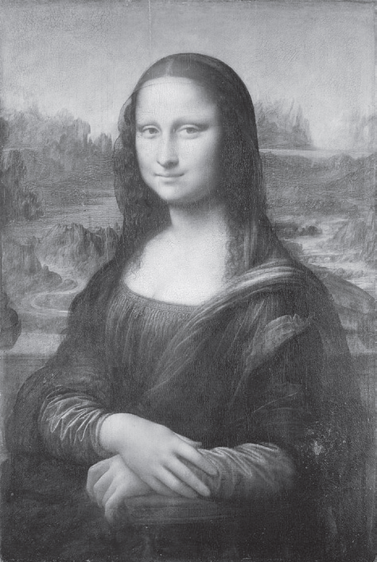
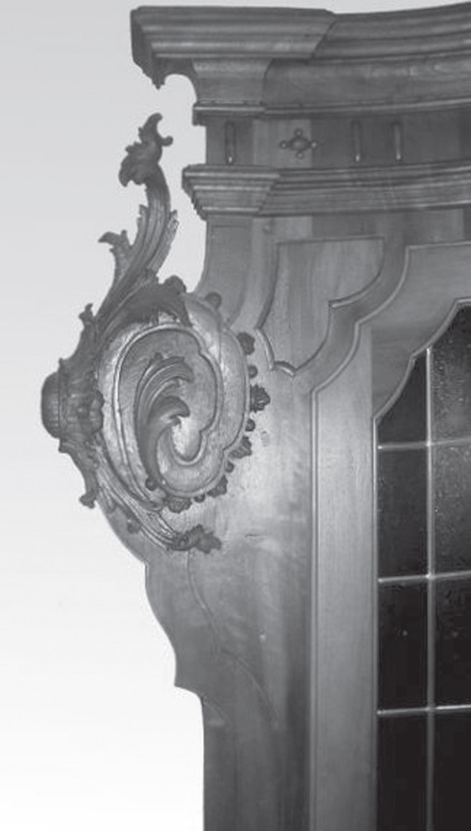
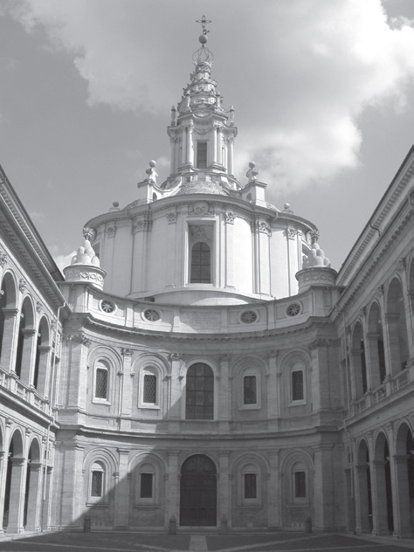
Lukisan Monalisa
Rokoko
Gereja Sant’lvo
alla Sapienza

Slide 10
Seni Rupa Abad Ke-20
Karakteristik seni arsitektur abad 20 adalah:
Bentuknya lebih menekankan fungsi dan kegunaan ruang.
Bentuk bangunan cenderung geometris, asimetris, dan kubisme.
Teratur, seragam, bersih, sederhana, dan tanpa ornamen.
Interior dan eksterior bangunan terdiri dari garis-garis vertikal, asimetris, dan teratur.
Dibangun sesuai dengan perkembangan iptek tidak berkaitan dengan sejarah masa lalu.
Bersifat universal karena pengaruh industrialisasi, ilmu pengetahuan, teknologi, dan manusianya.

Slide 11
ALIRAN SENI LUKIS
Aliran Seni Lukis Abad ke-19
Klasikisme
Aliran yang berkiblat kepada idealisme klasik Yunani dan Romawi.
Romantisme
Aliran romantisme selalu menyajikan kejadian, peristiwa, atau tragedi yang sangat dahsyat.
Impresionisme
Karya impresionisme memiliki ciri tangkapan kesan sesaat, menghilangkan detail dan kesan linear, warna cenderung cerah, segar, dan meriah.

Slide 12
Realisme
Aliran realisme menghadirkan alam tanpa koreksi atau menghadirkan objek secara rasional.
Ekspresionisme
Ekspresionisme adalah curahan atau ungkapan dari dalam jiwa. Aliran ini mengutamakan kebebasan distorsi bentuk dan warna untuk melahirkan suatu emosi atau sensasi dari dalam jiwa.

Slide 13
Aliran Seni Lukis Awal Abad ke-20
Fauvisme
Aliran seni lukis yang berusaha untuk membebaskan diri dari segala pengaruh keindahan alam.
Kubisme
Aliran yang cenderung melakukan usaha abstraksi dari suatu objek ke dalam bentuk-bentuk geometris untuk mendapatkan sensasi tertentu.
Dadaisme dan Surealisme
Aliran seni dan sastra yang berusaha menolak adanya hubungan logis antara pikiran dan ekspresi.

Slide 14
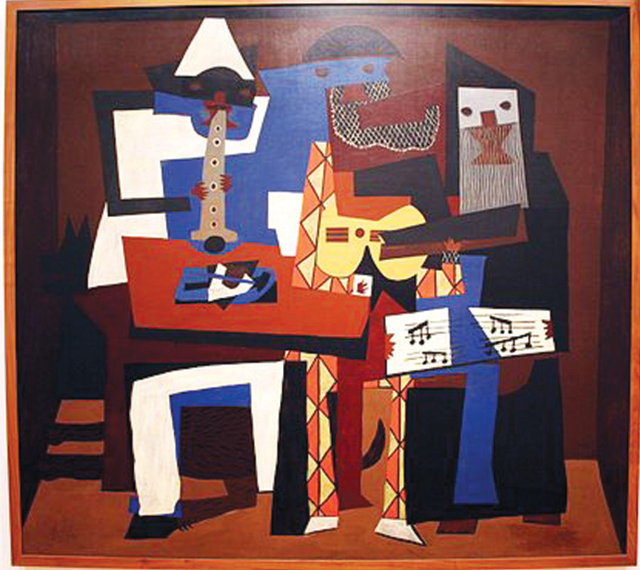
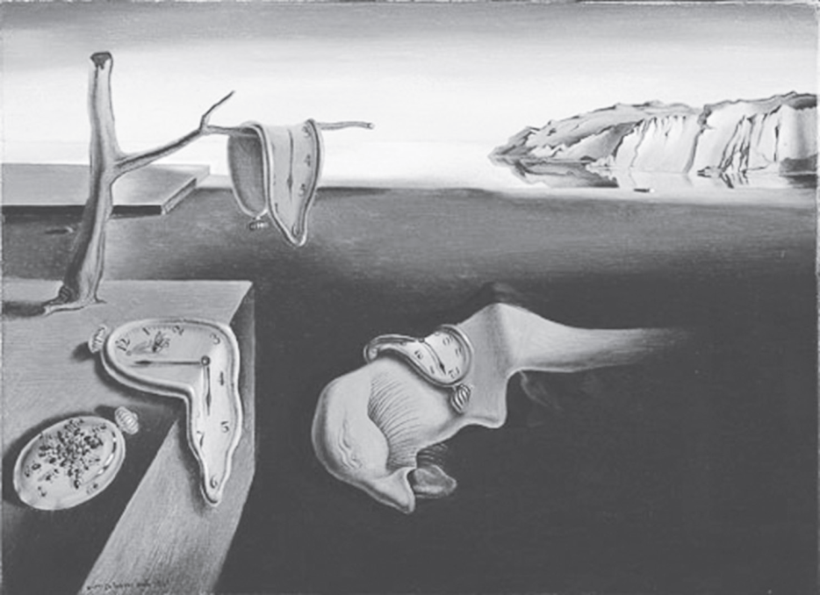
Eklektisisme
Gerakan seni di awal abad ke-20 yang mengombinasikan sumber gaya yang ada di berbagai penjuru dunia menjadi sebuah wujud seni yang modern.
Musicians with Masks
The Persistance of Memory

Slide 15
Aliran Seni Lukis Pertengahan Abad Ke-20
Abstrak
Seni abstrak menghasilkan ciptaan yang terdiri dari susunan unsur-unsur rupa yang sama sekali terbebas dari ilusi atas bentuk-bentuk alam.
Konstruktivisme
Aliran abstrak yang menampilkan bentuk-bentuk tiga dimensi dengan menggunakan bahan-bahan bangunan.
Pop- Art
Pop art merupakan wujud protes kepada masyarakat yang terlalu bergaya hidup konsumtif, dan dituangkan dalam bentuk barang konsumsi masyarakat perkotaan sehari-hari.

Slide 16
Seni Minimalis
Seni minimalis diawali dari epistemologi kubus, yang berlaku sebagai komitmen terhadap kemurnian yang nyata, ketegasan konsep, keharafiahan, dan kesederhanaan.

Slide 17

KOMPOSISI WARNA
Teori Warna Brewster
Brewster mengemukakan sebuah teori warna yang berisi tentang penyederhanaan warna menjadi empat kelompok, yaitu warna primer, warna sekunder, warna tersier, dan warna netral. Kelompok warna ini sering disusun dalam sebuah lingkaran warna yang disebut lingkaran warna Brewster.

Slide 18
Kombinasi Warna
Kombinasi warna adalah cara menyusun atau memadukan dua warna atau lebih dalam sebuah komposisi.
Warna harmonis
Warna kontras
Warna analog
Menurut kejadiannya, warna dapat dibagi menjadi dua, yaitu warna additive dan warna subtractive. Warna additive berasal dari cahaya dan warna subtractive berasal dari bahan yang disebut pigmen.

